Slide 1
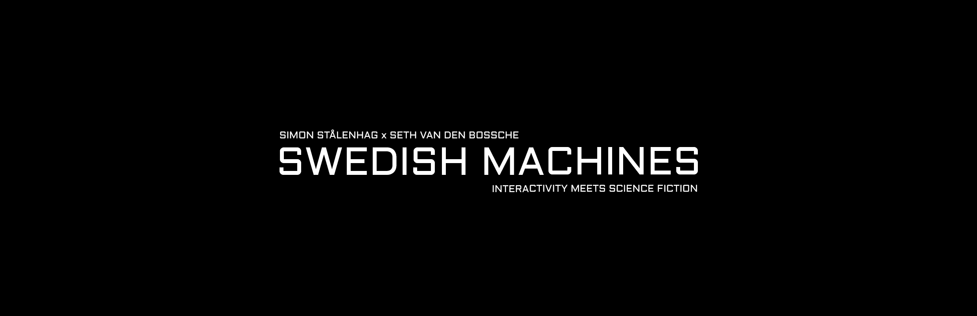
Notes:
Nu zal ik de opdracht “the hyper foundation” tonen.
Hiervoor wou ik interactiviteit en statische science fiction kunstwerken met elkaar combineren.

Slide 2
SIMON STÅLENHAG X SETH VAN DEN BOSSCHE
Notes:
In deze opdracht zullen jullie een samenwerking zien tussen de kunstenaar Simon Stalenhag en ik, een studio digitaal student.

Slide 3
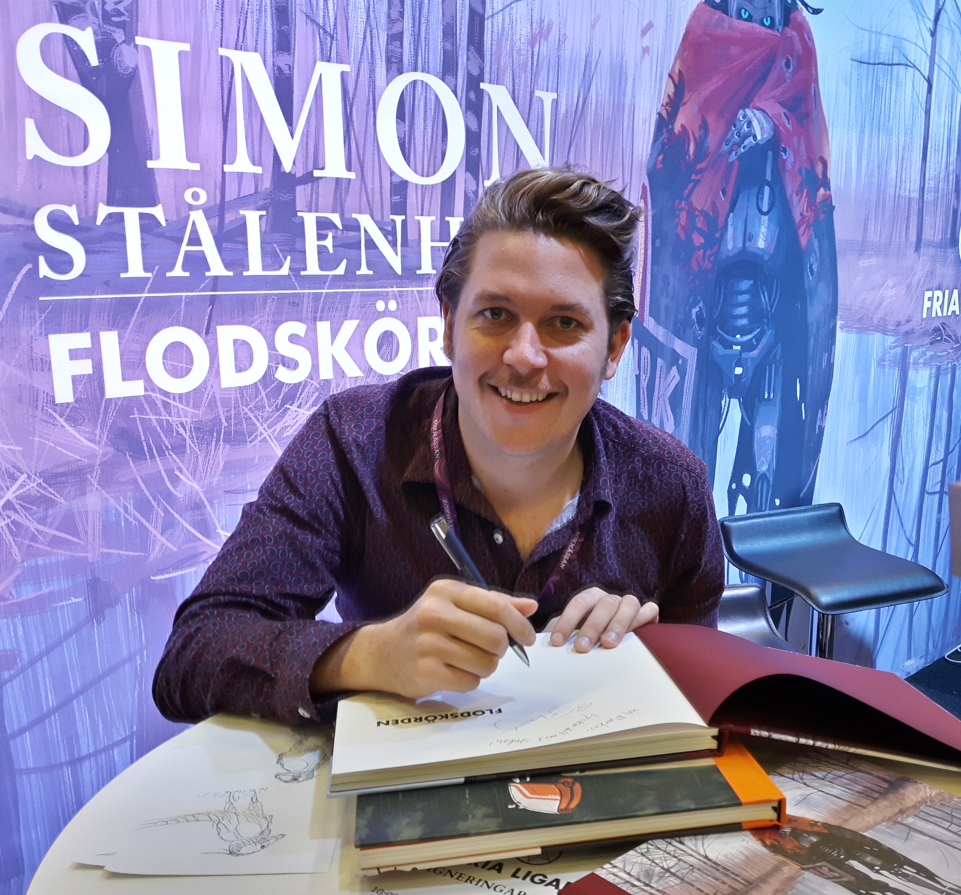
SIMON STÅLENHAG
Notes:
Maar wie is Simon Stalenhag?
Simon Stalenhag is een zweedse kunstenaar die gespecialiseerd in retro-futuristische digitale kunst.
Hij haalt veel inspiratie uit de scandinavische landen waarin hij opgegroeid is en nostalgische amerikaanse plattelandsomgevingen, met retro-scifi elementen.

Slide 4
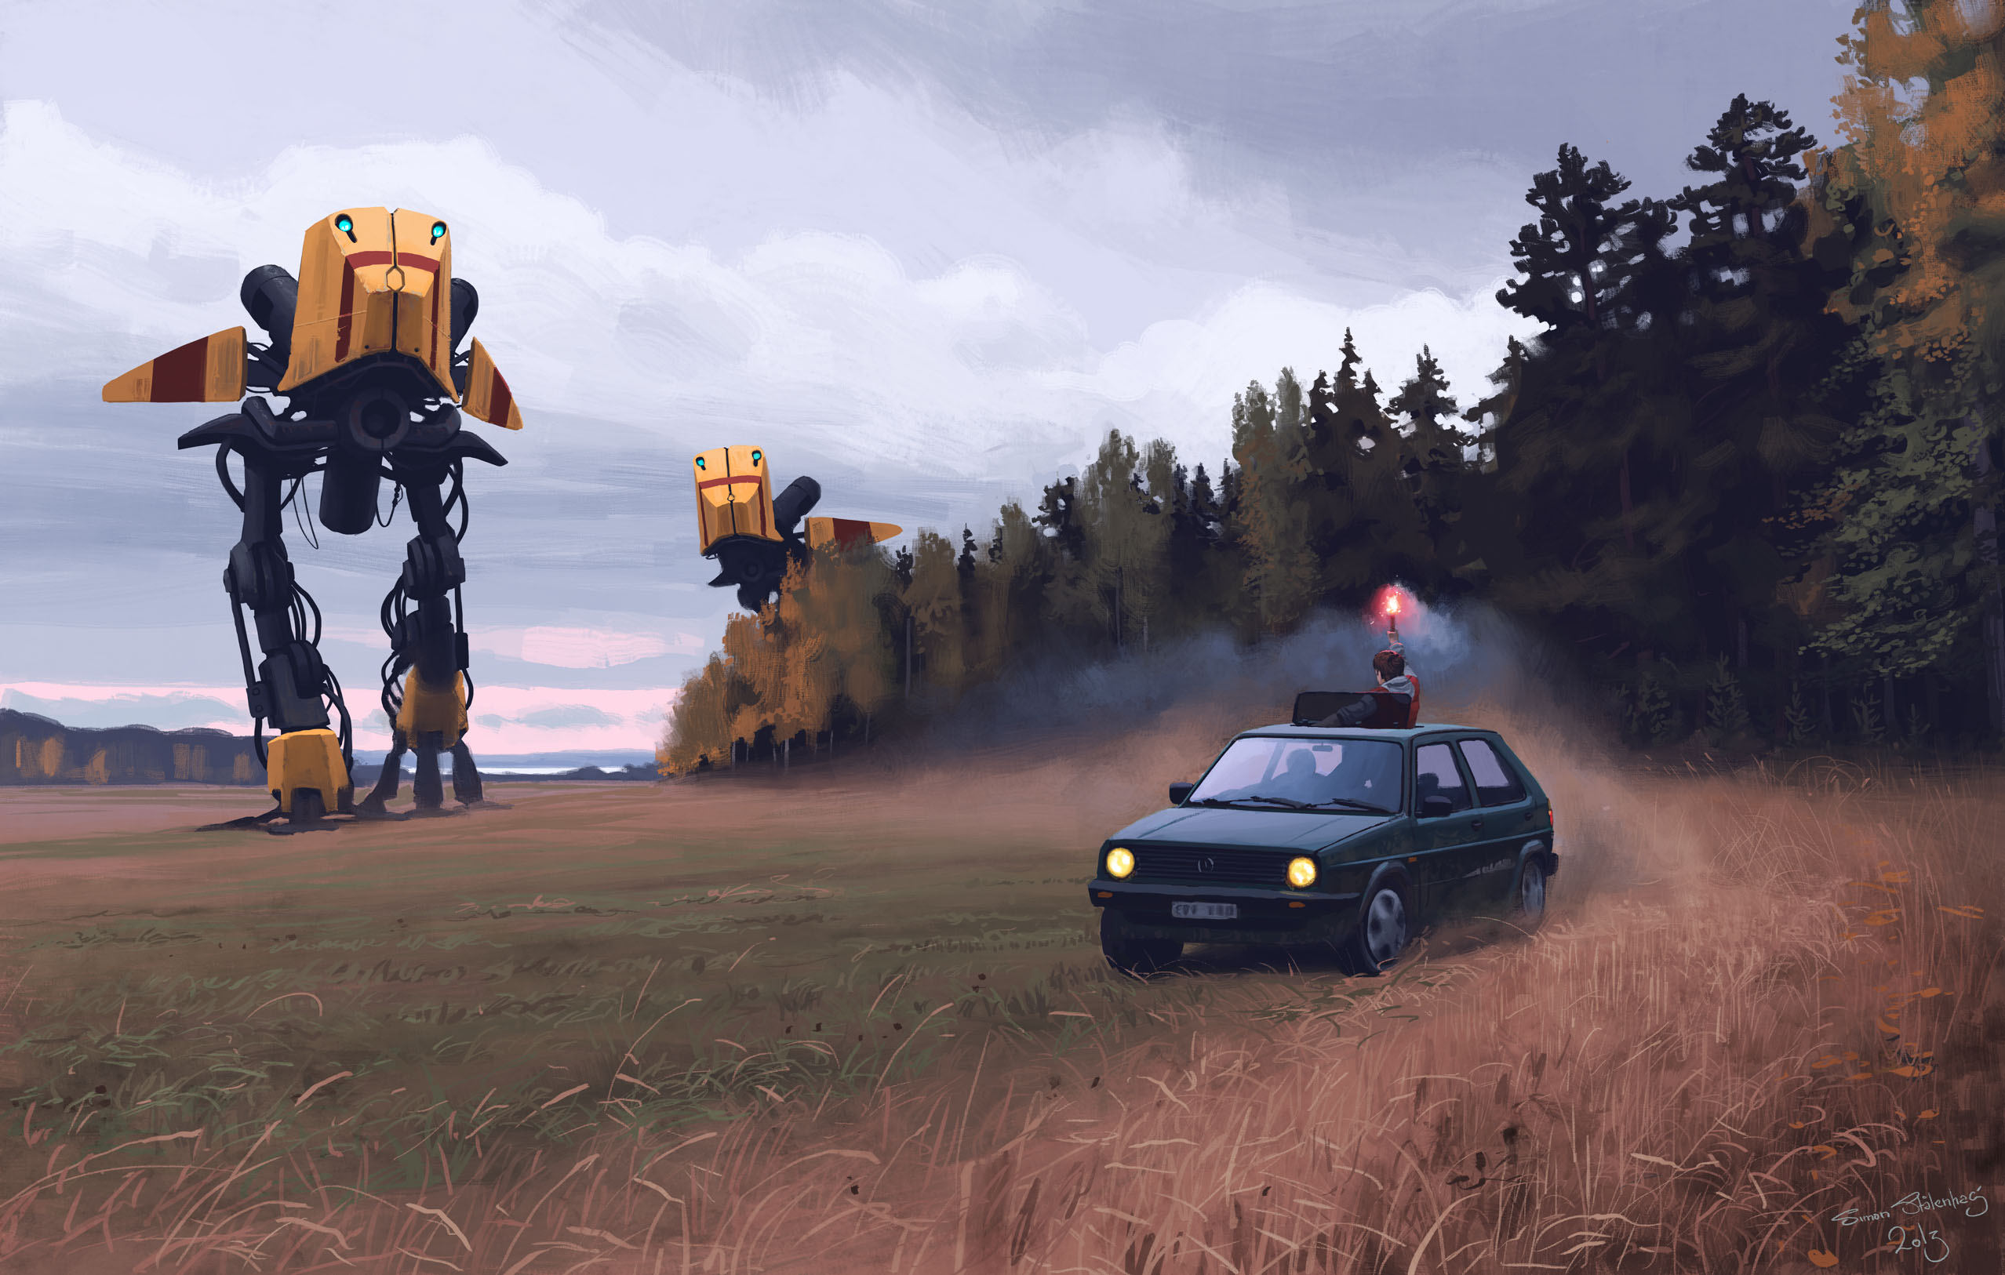
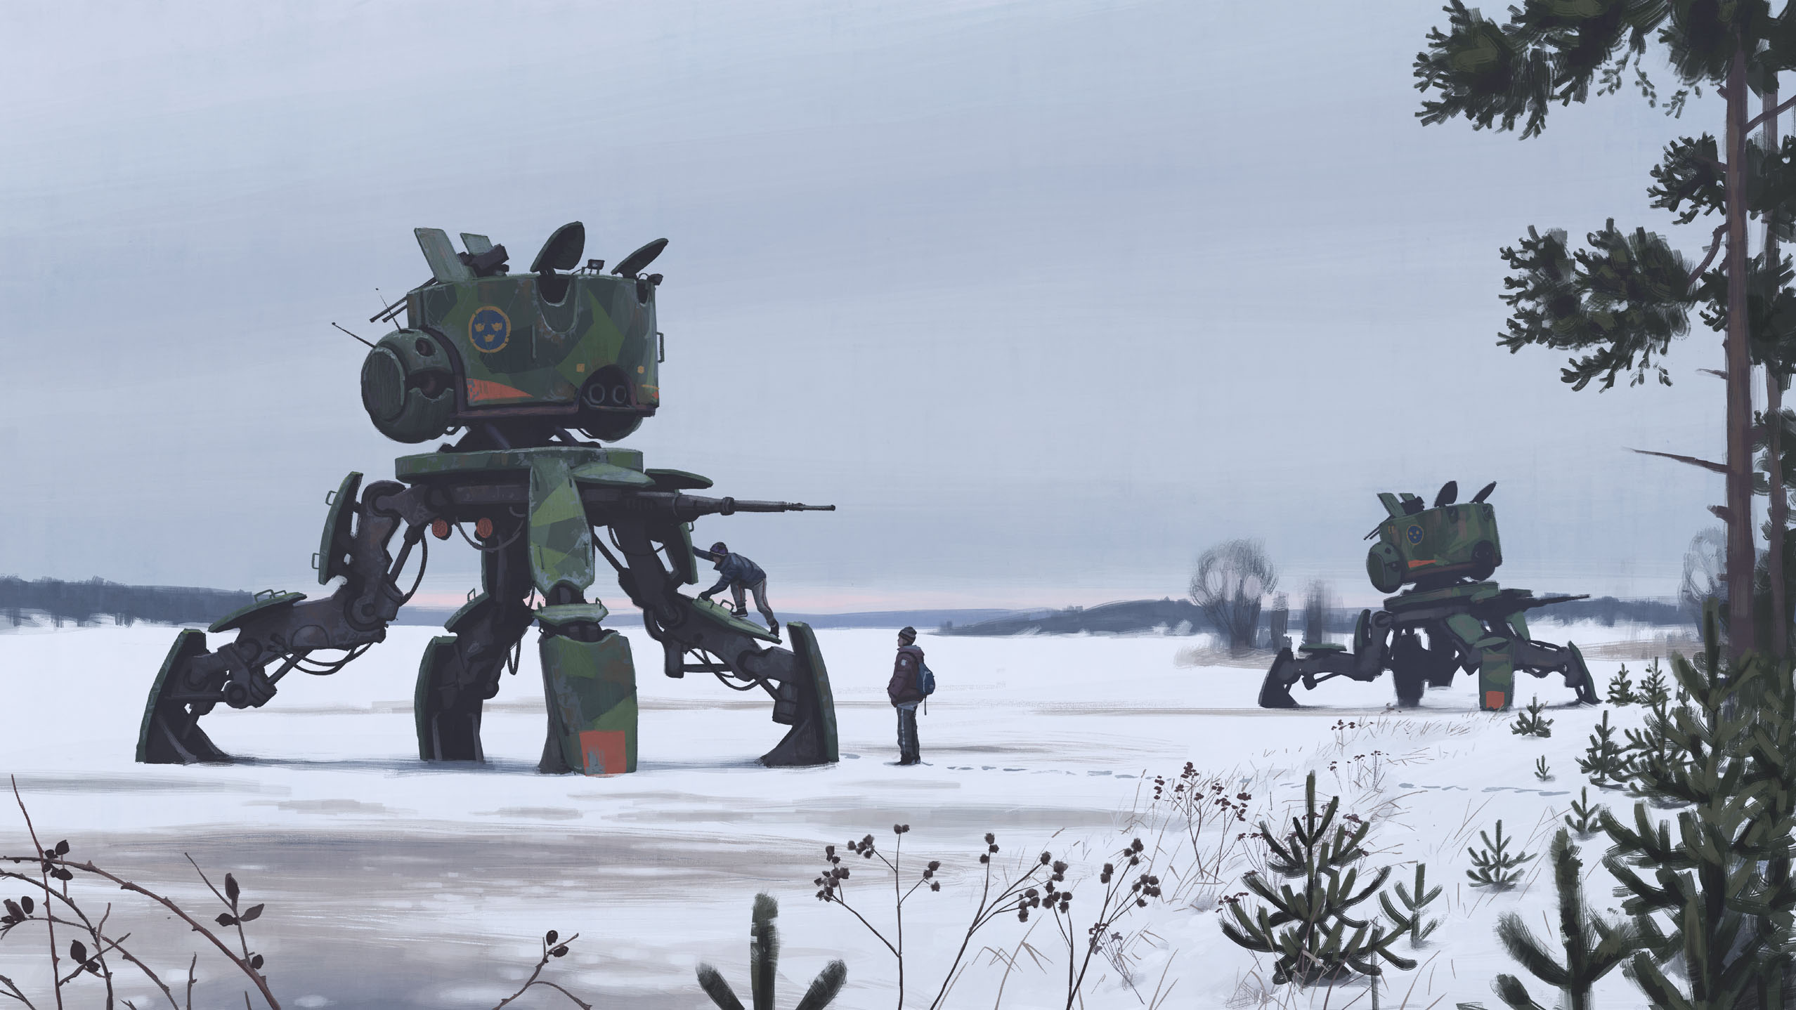
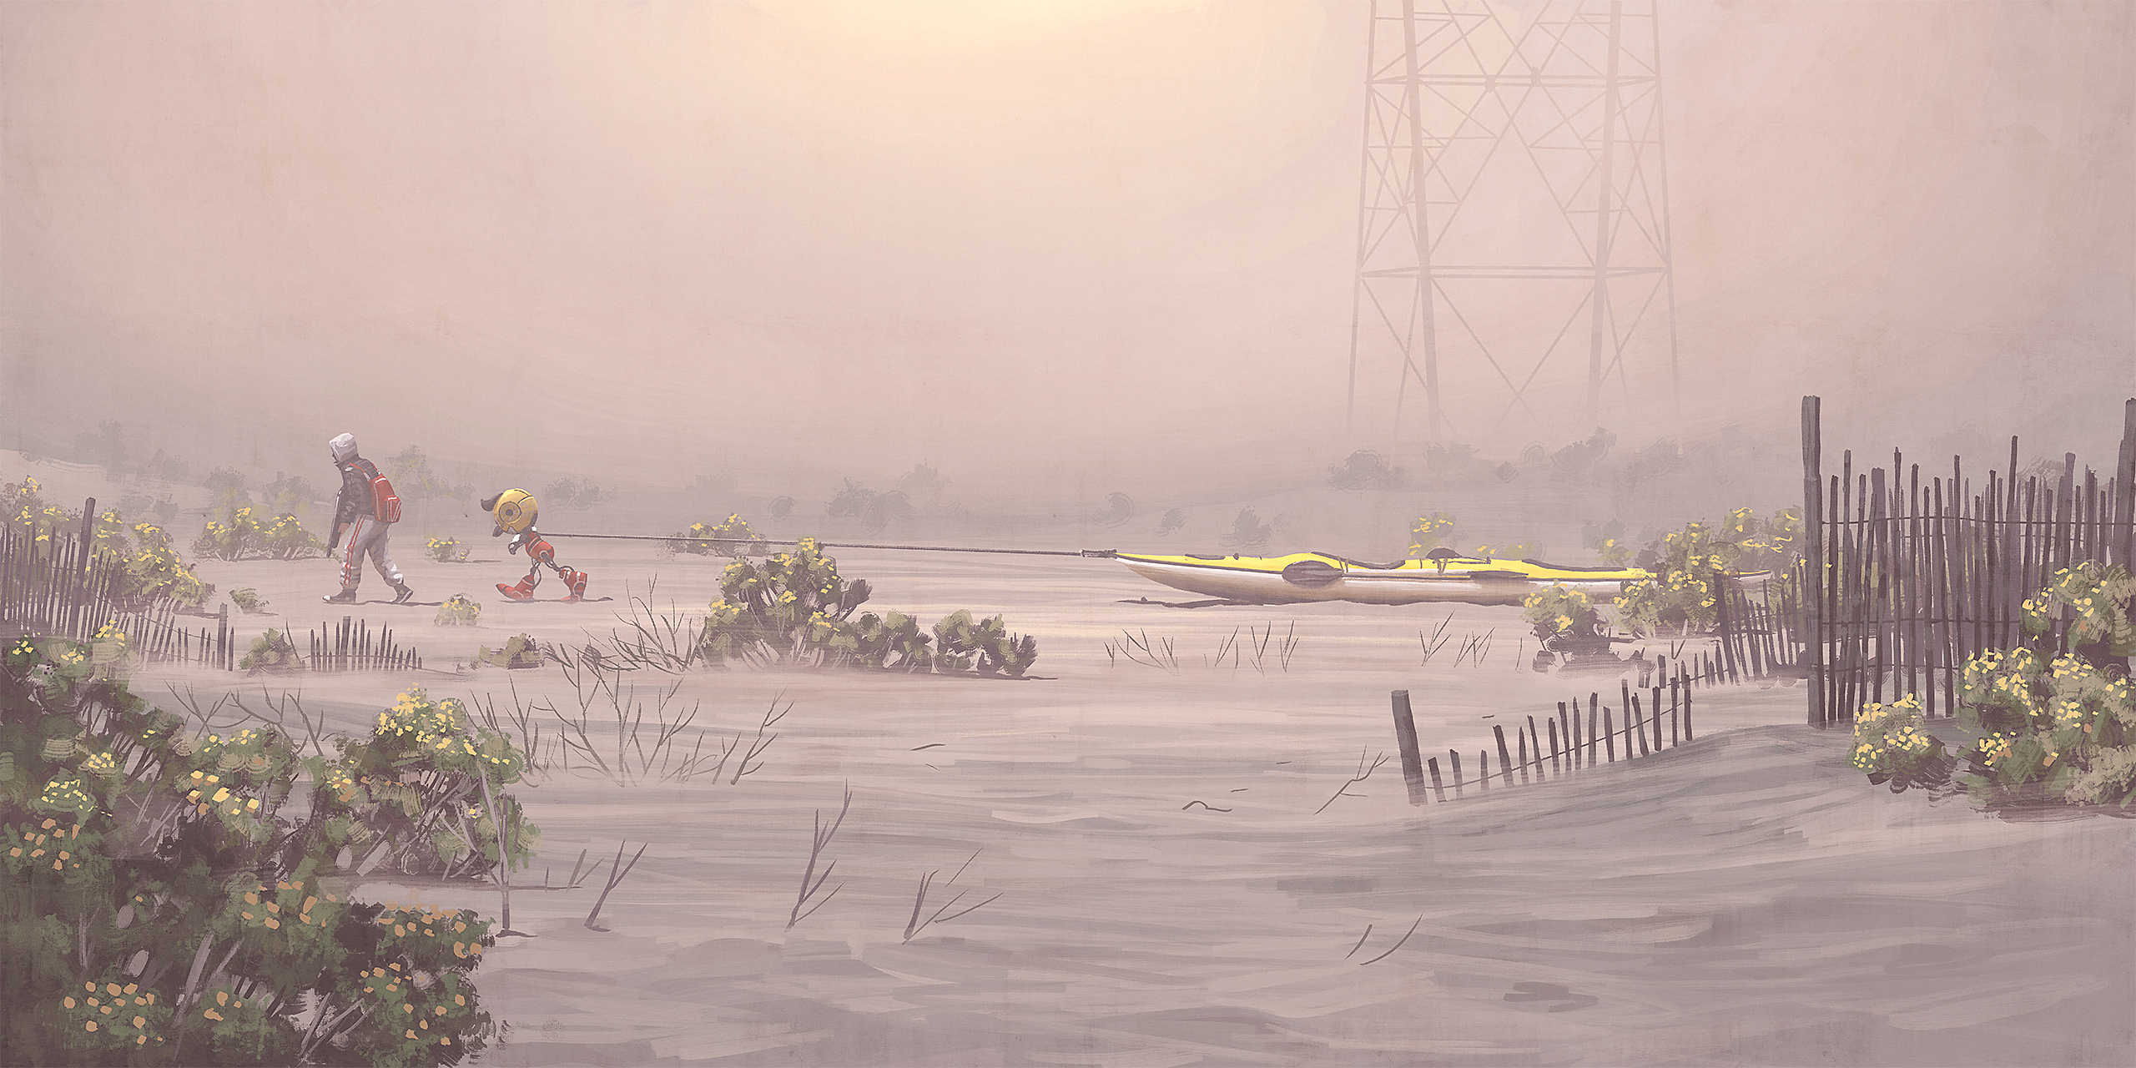
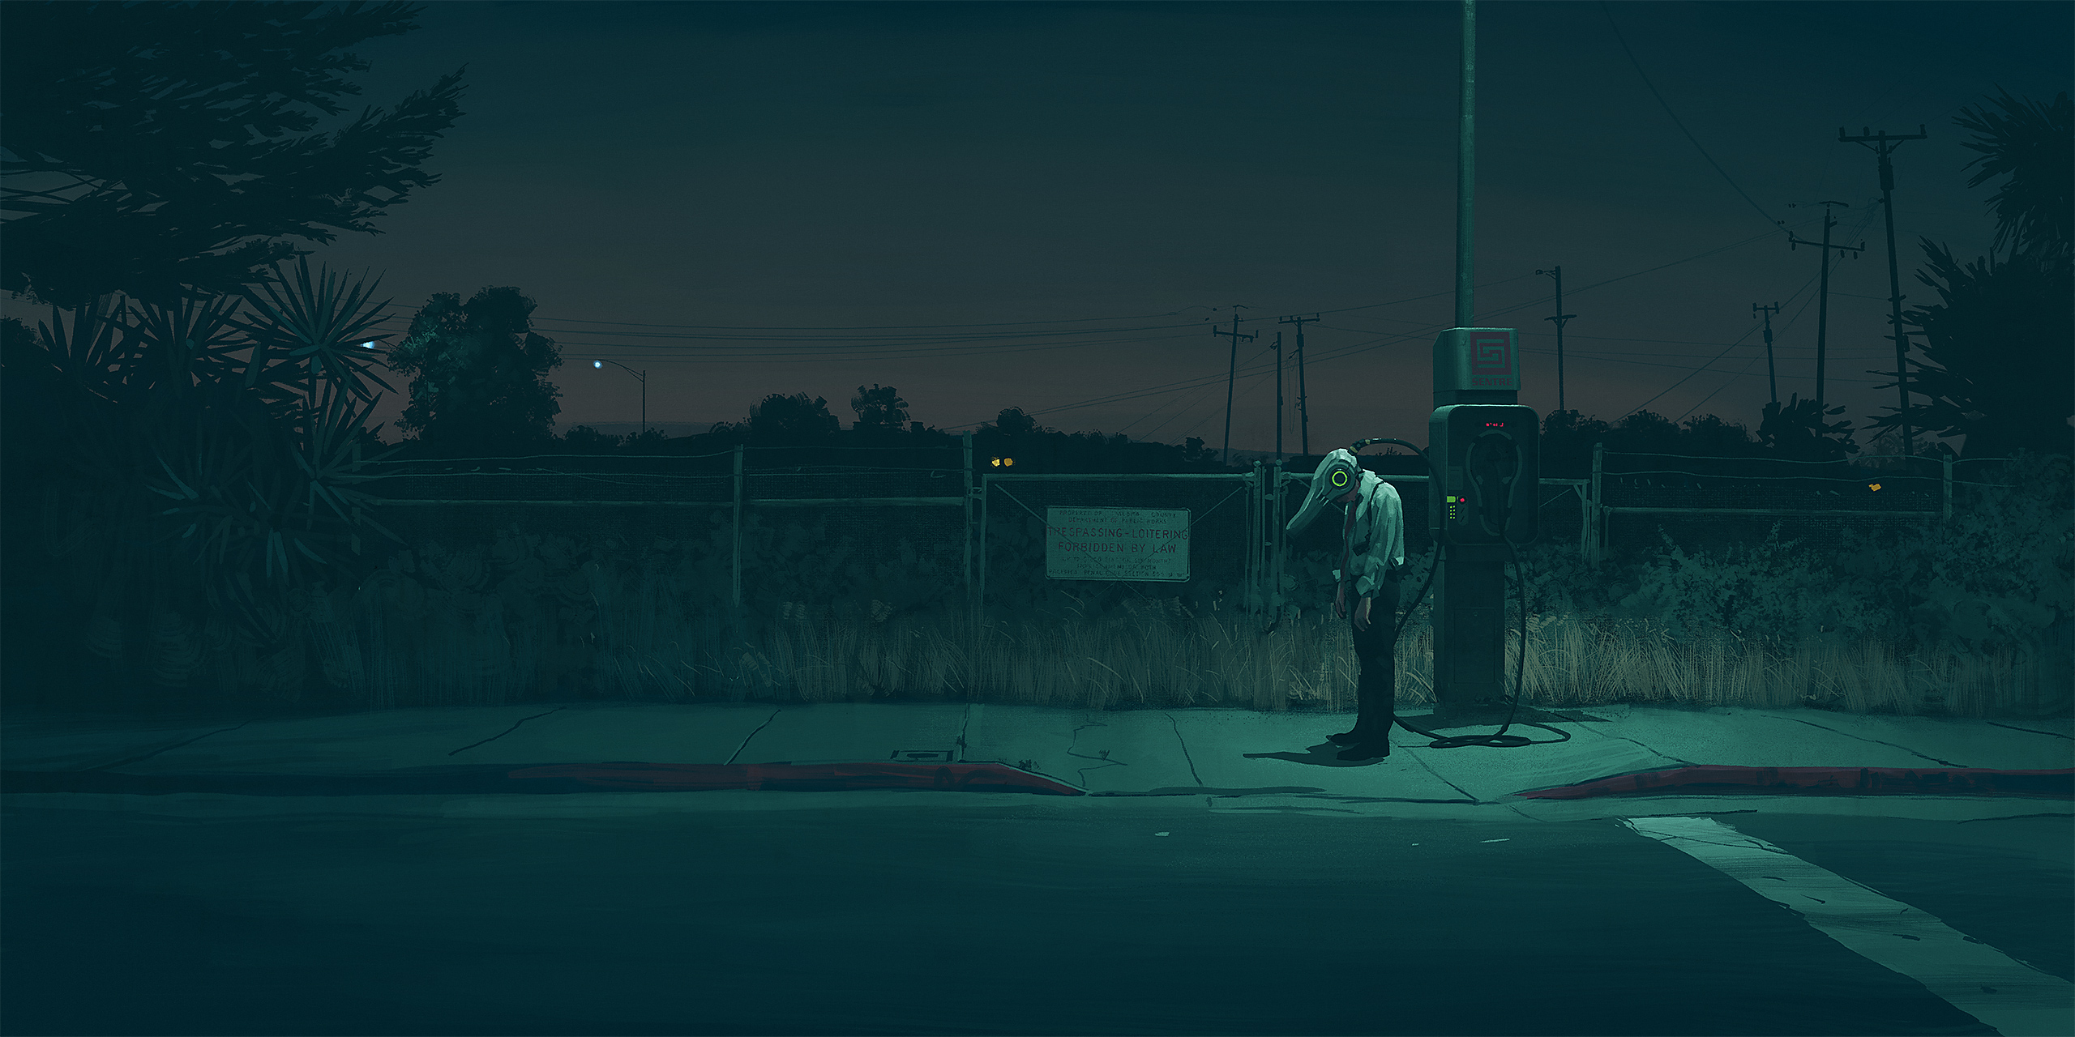
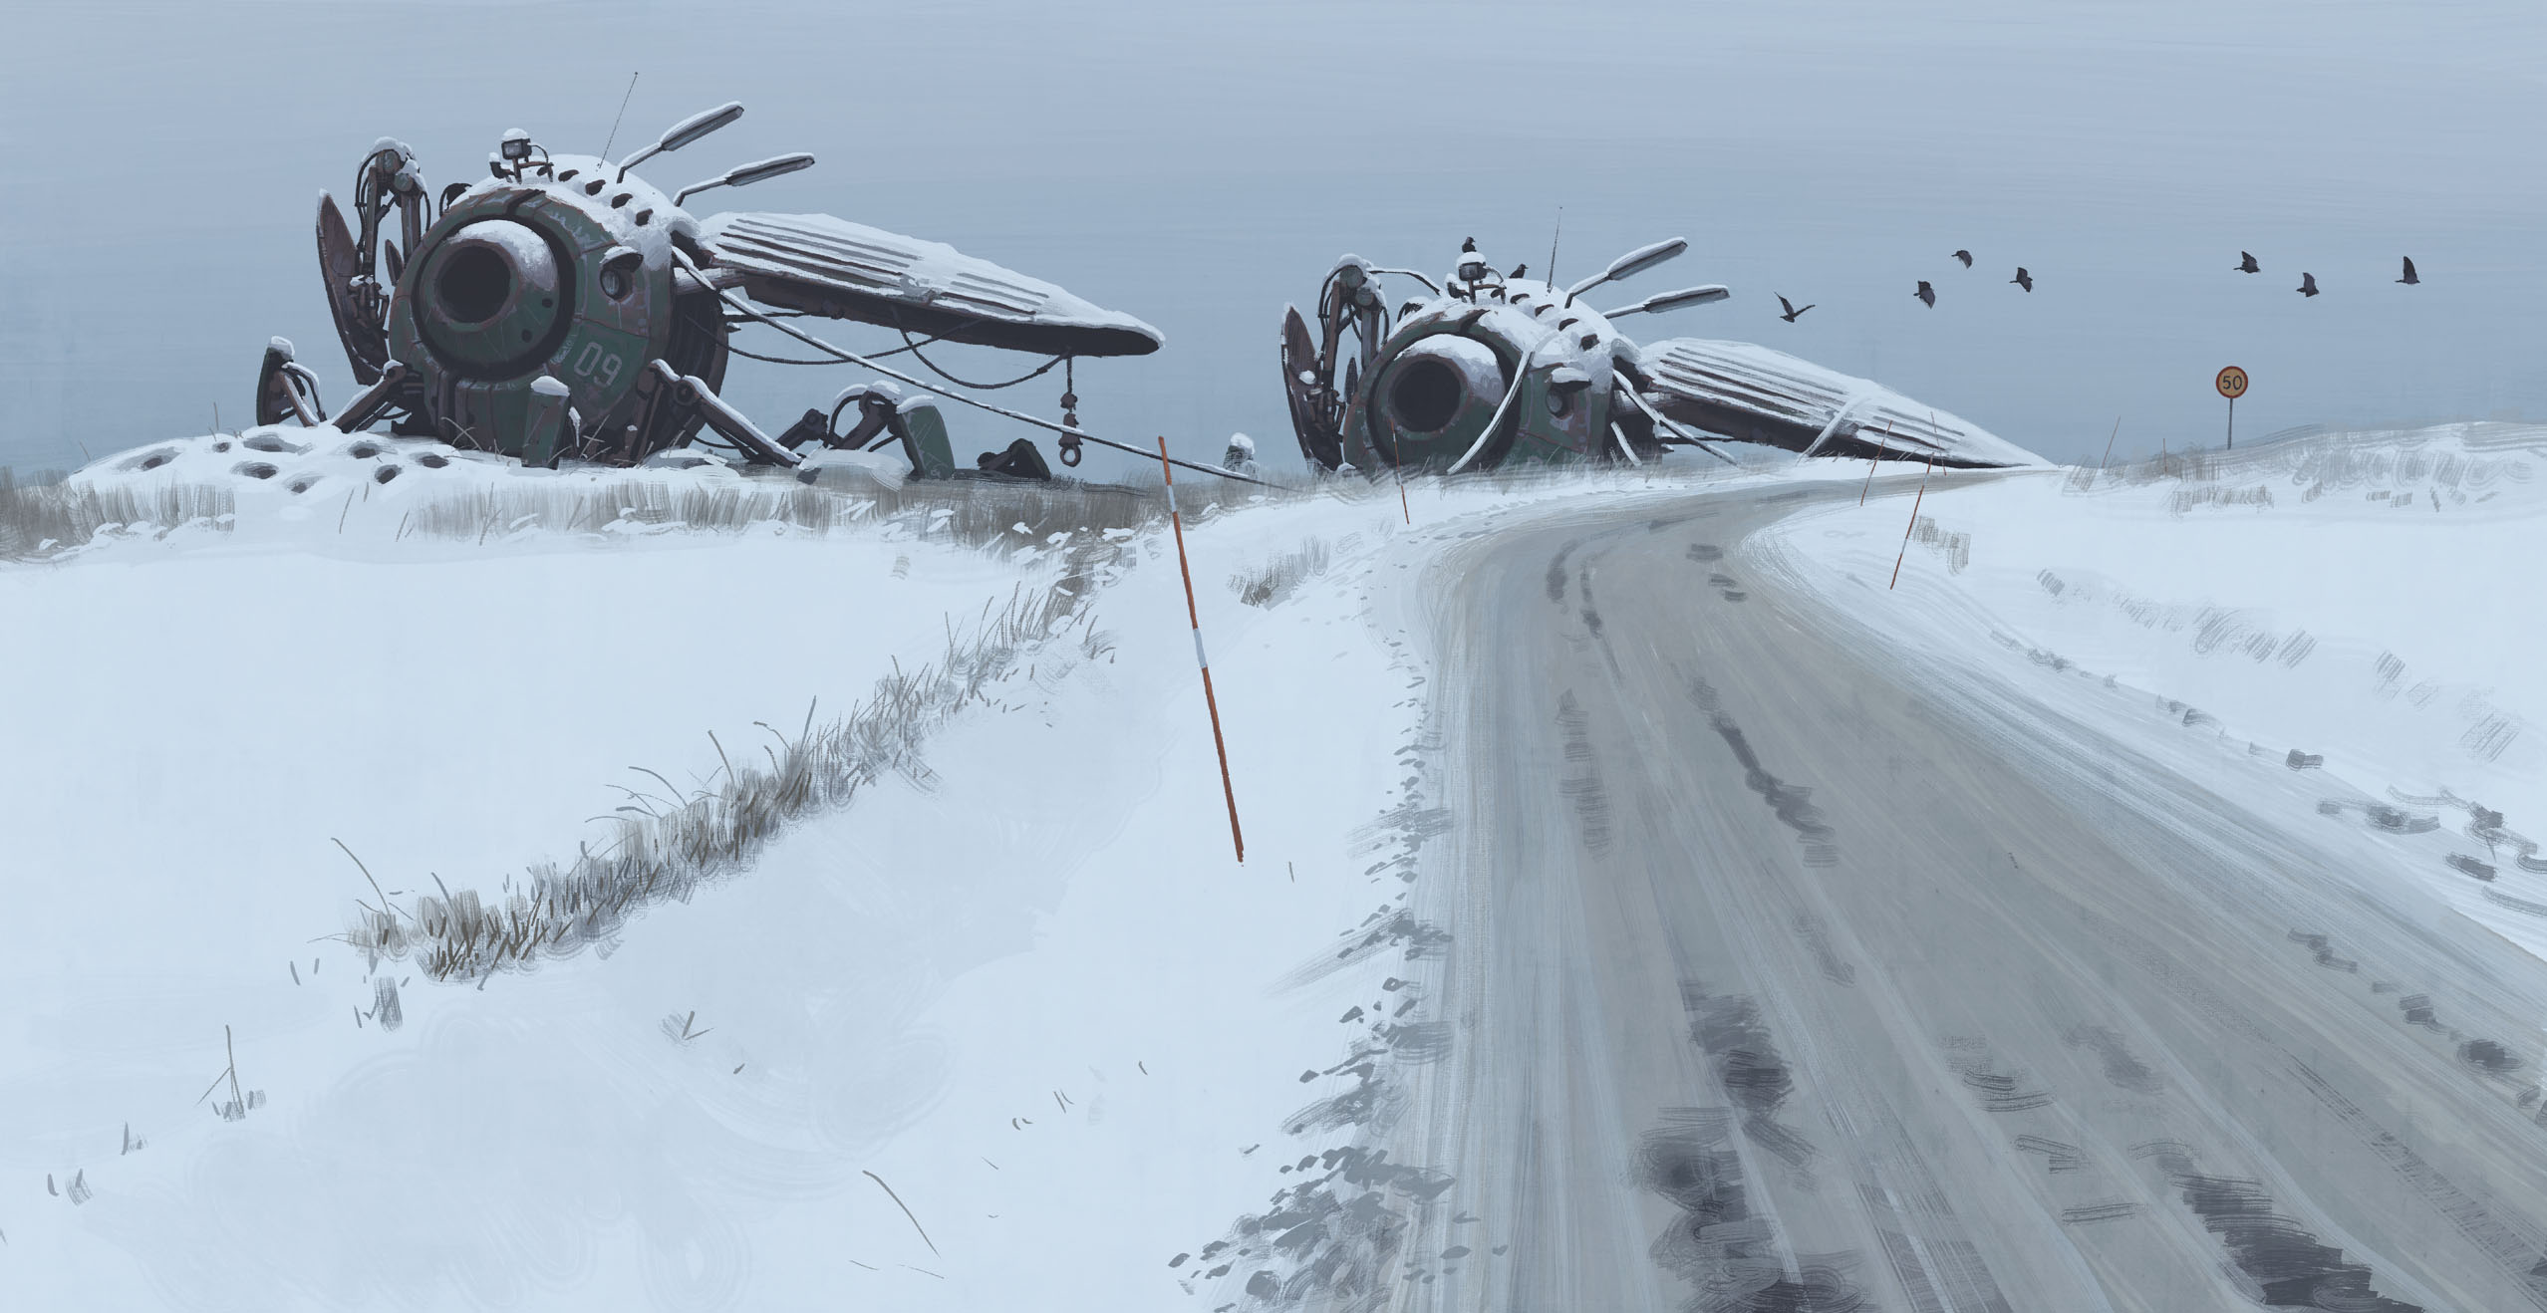
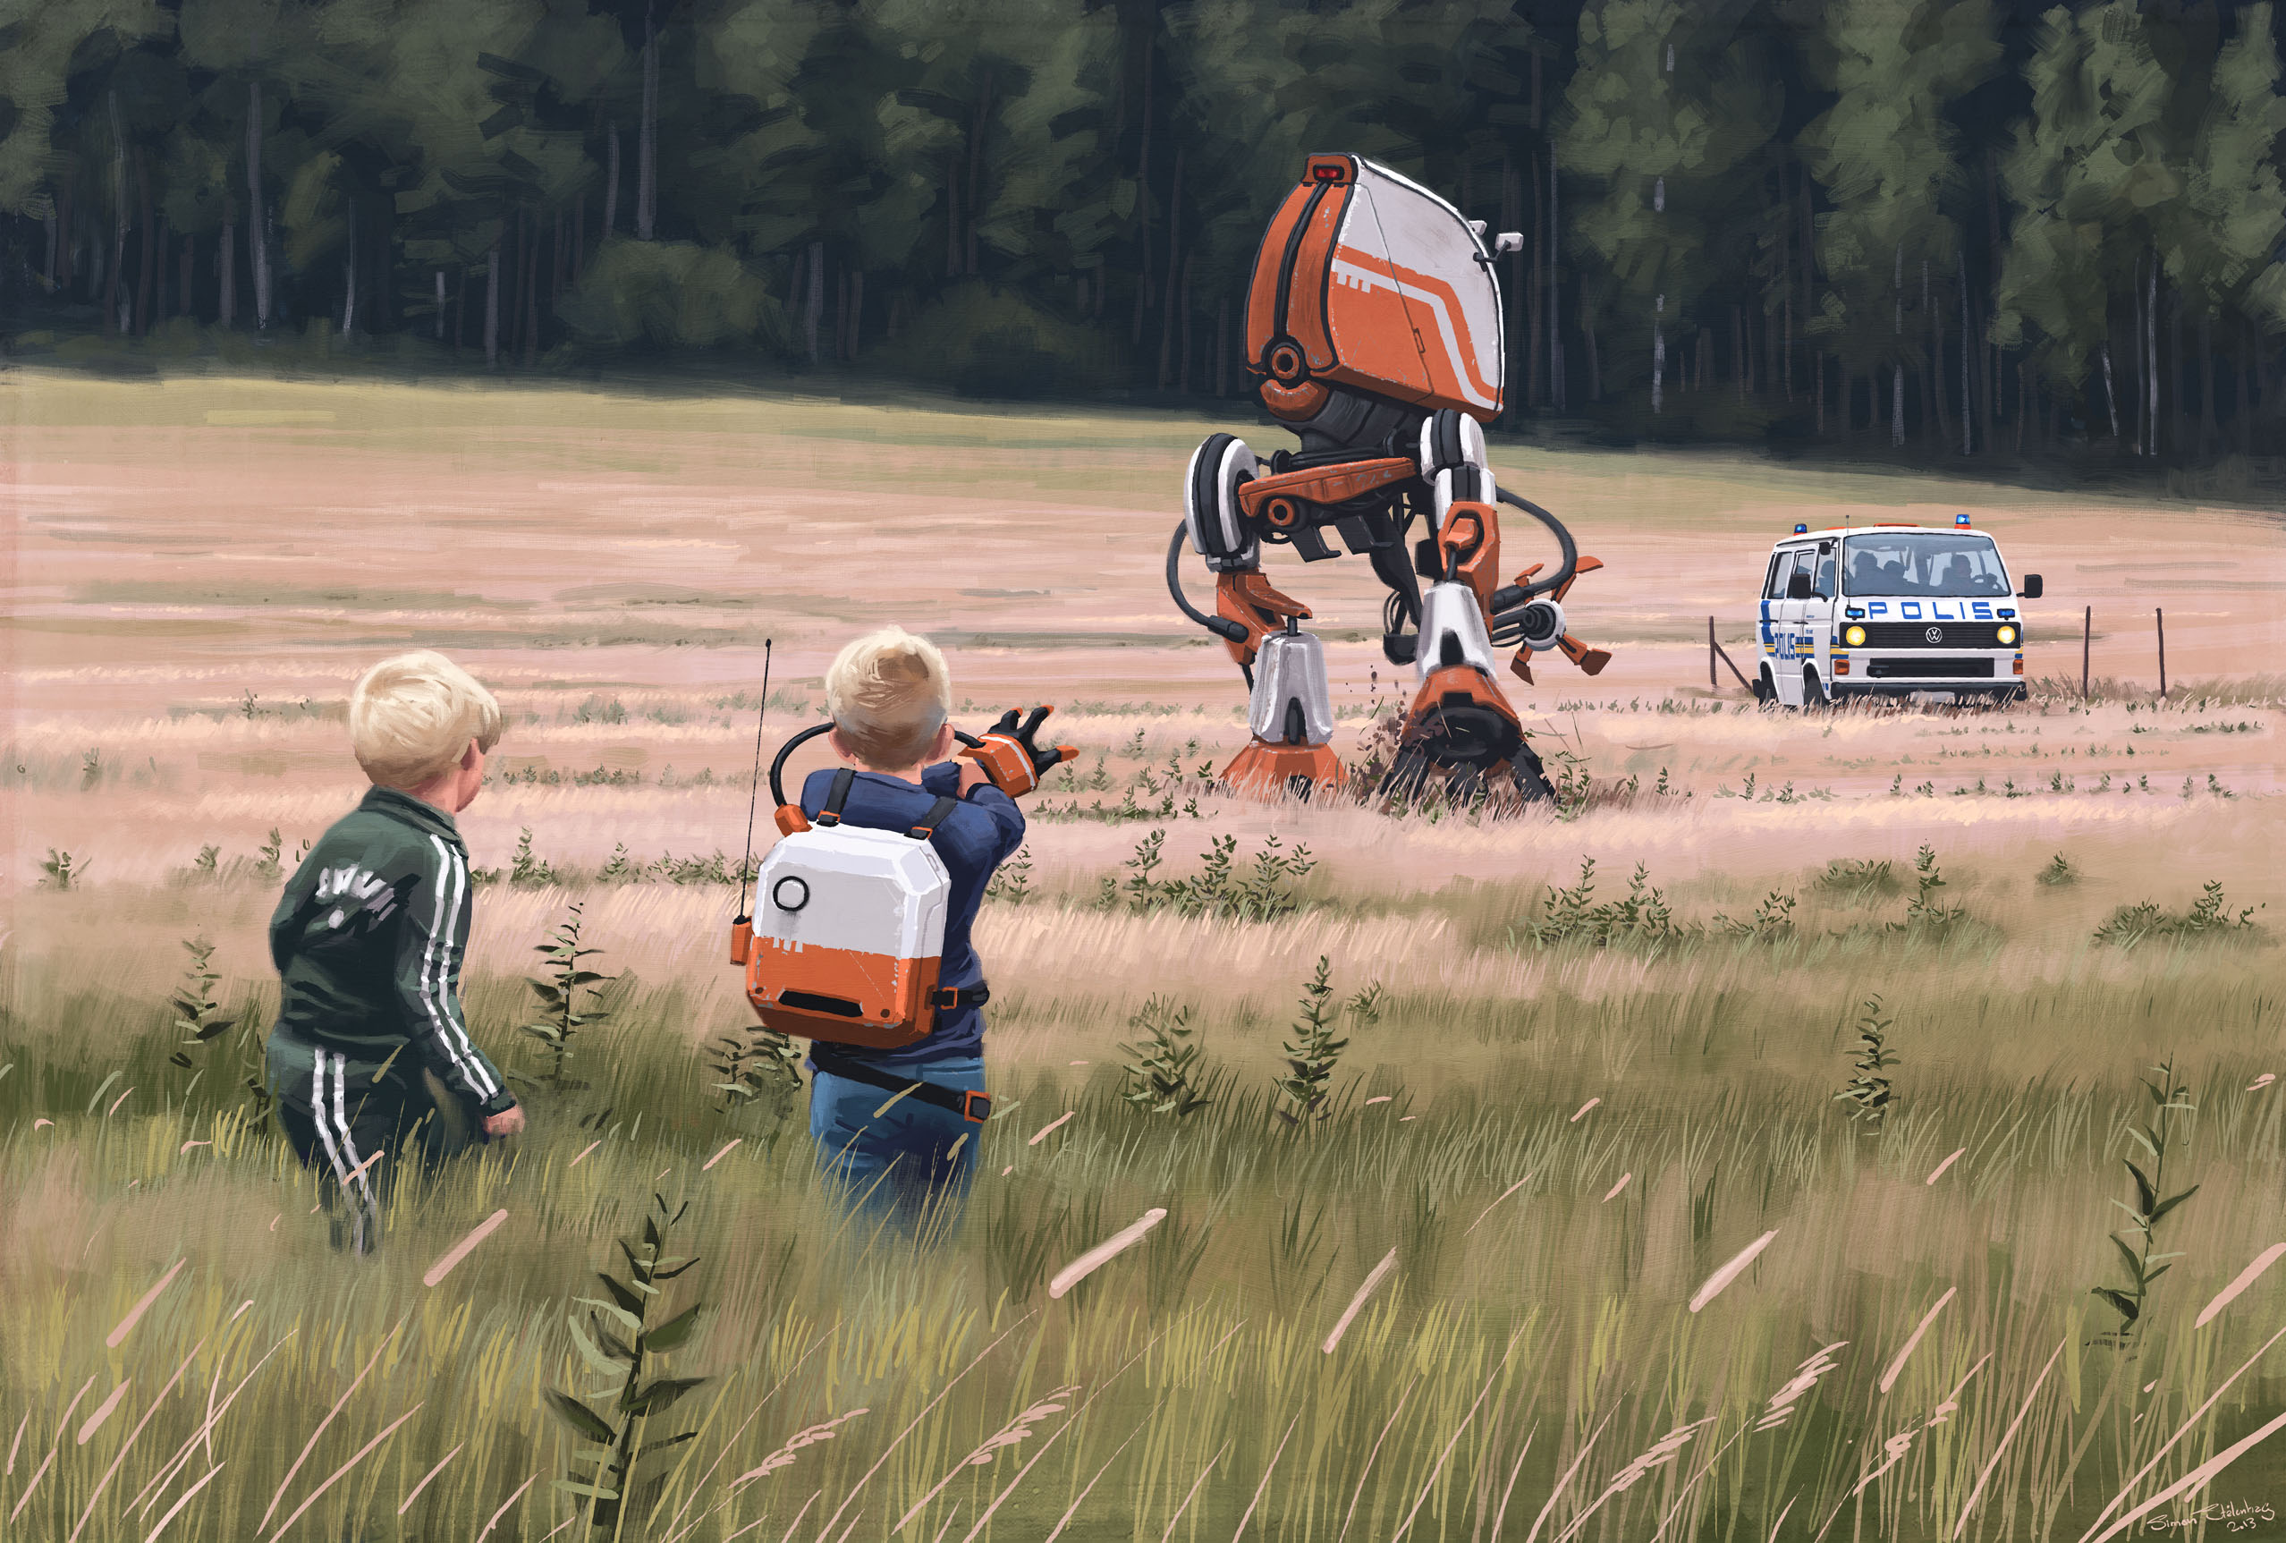
SIMON STÅLENHAG
Tales from the loop
Things from the flood
The electric state
Notes:
Maar wat zijn die retro-futuristische kunstwerken nu?
Hier zien we voorbeelden uit drie verschillende series van zijn werken, alledrie hebben een eigen alleenstaand verhaal, maar behouden zijn typische retro-futuristische stijl en hebben allemaal dezelfde immersieve atmosfeer.

Slide 5
SIMON STÅLENHAG
Tales from the loop
Notes:
Hier zien we een duidelijkere blik van “tales from the loop”, zijn werken zijn digitaal gemaakt.

Slide 6
SIMON STÅLENHAG
Things from the flood
Notes:
Hier zien we voorbeelden van things from the flood, we zien hier een gelijkaardige atmosfeer.

Slide 7
SIMON STÅLENHAG
The electric state
Notes:
En die atmosfeer komt terug bij “the electric state”,

Slide 8
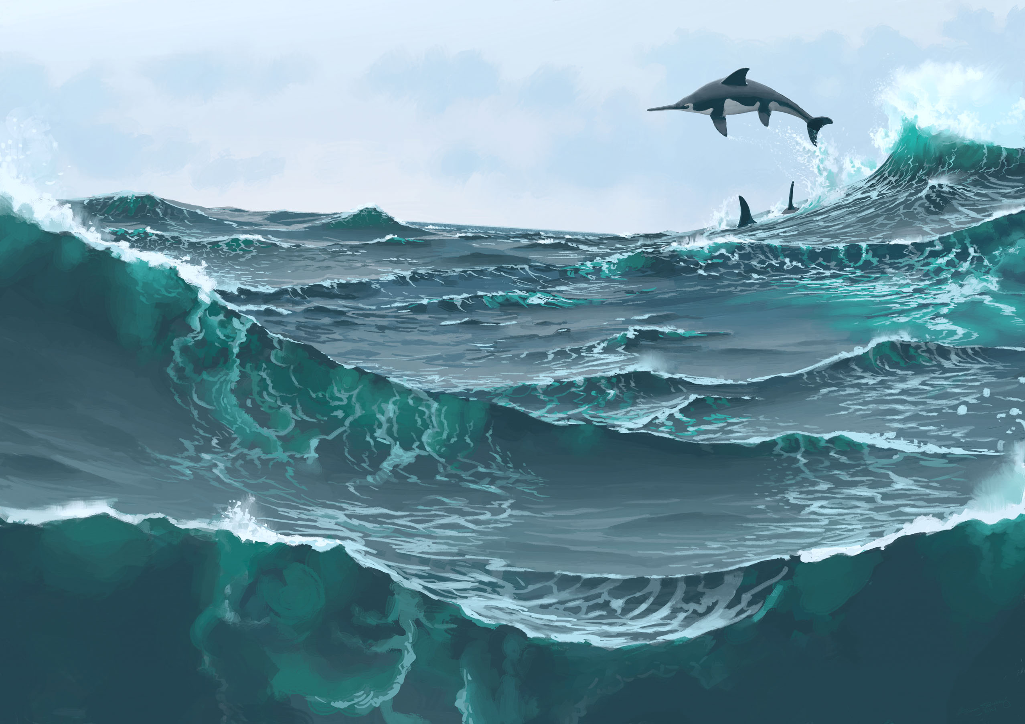
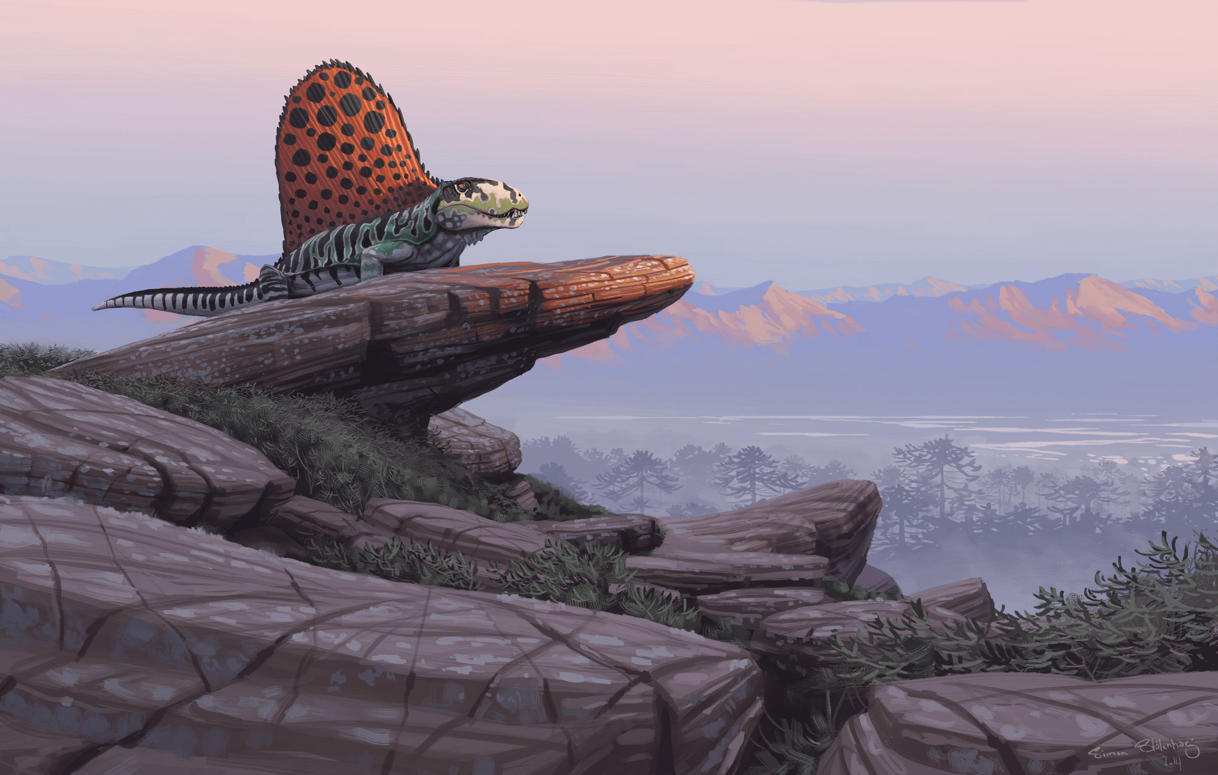
SIMON STÅLENHAG
Paleo-Art
Notes:
Voor onderzoek en inspiratie keek ik dus naar bepaalde tentoonstellingen van hem, toen vond ik dat hij heeft gewerkt voor een exhibitie over fosielen en evolutie voor het Zweedse museum van natuurlijke geschiedenis

Slide 9
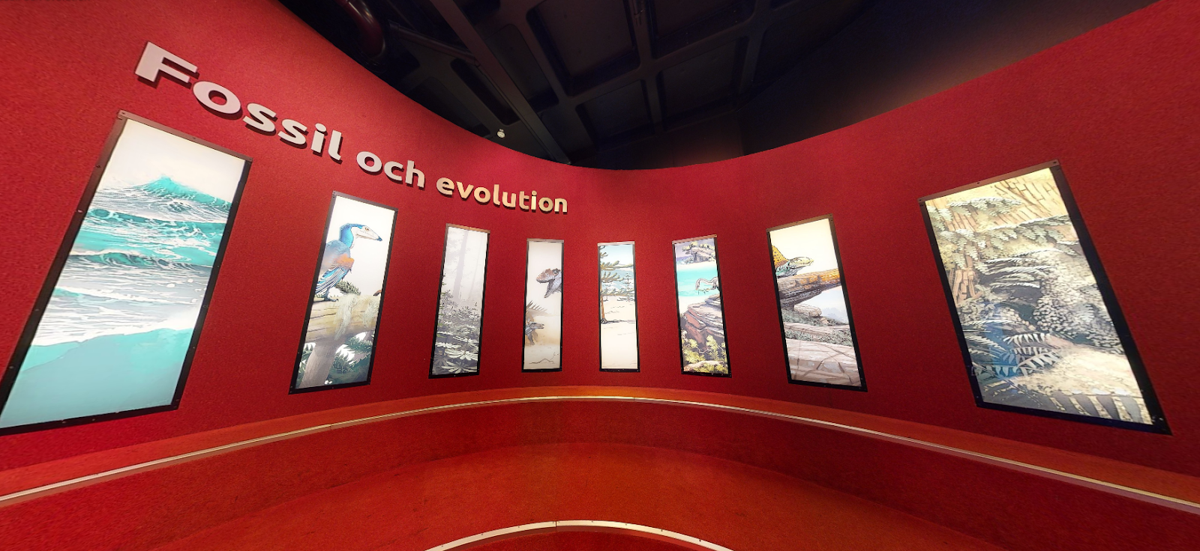
SIMON STÅLENHAG
Paleo-Art
Notes:
Maar toen ik keek naar hoe zijn werken daarvoor getoond werden was ik zeer teleurgesteld om te ontdekken dat zijn werken getoond werden op kleine panelen, waar geen enkel werk volledig wordt getoond, of zelf genoeg aandacht kan krijgen.
Al snel zocht ik naar een manier om zijn werk juist wel naar boven te trekken, en meer te tonen in de plaats van minder.

Slide 10
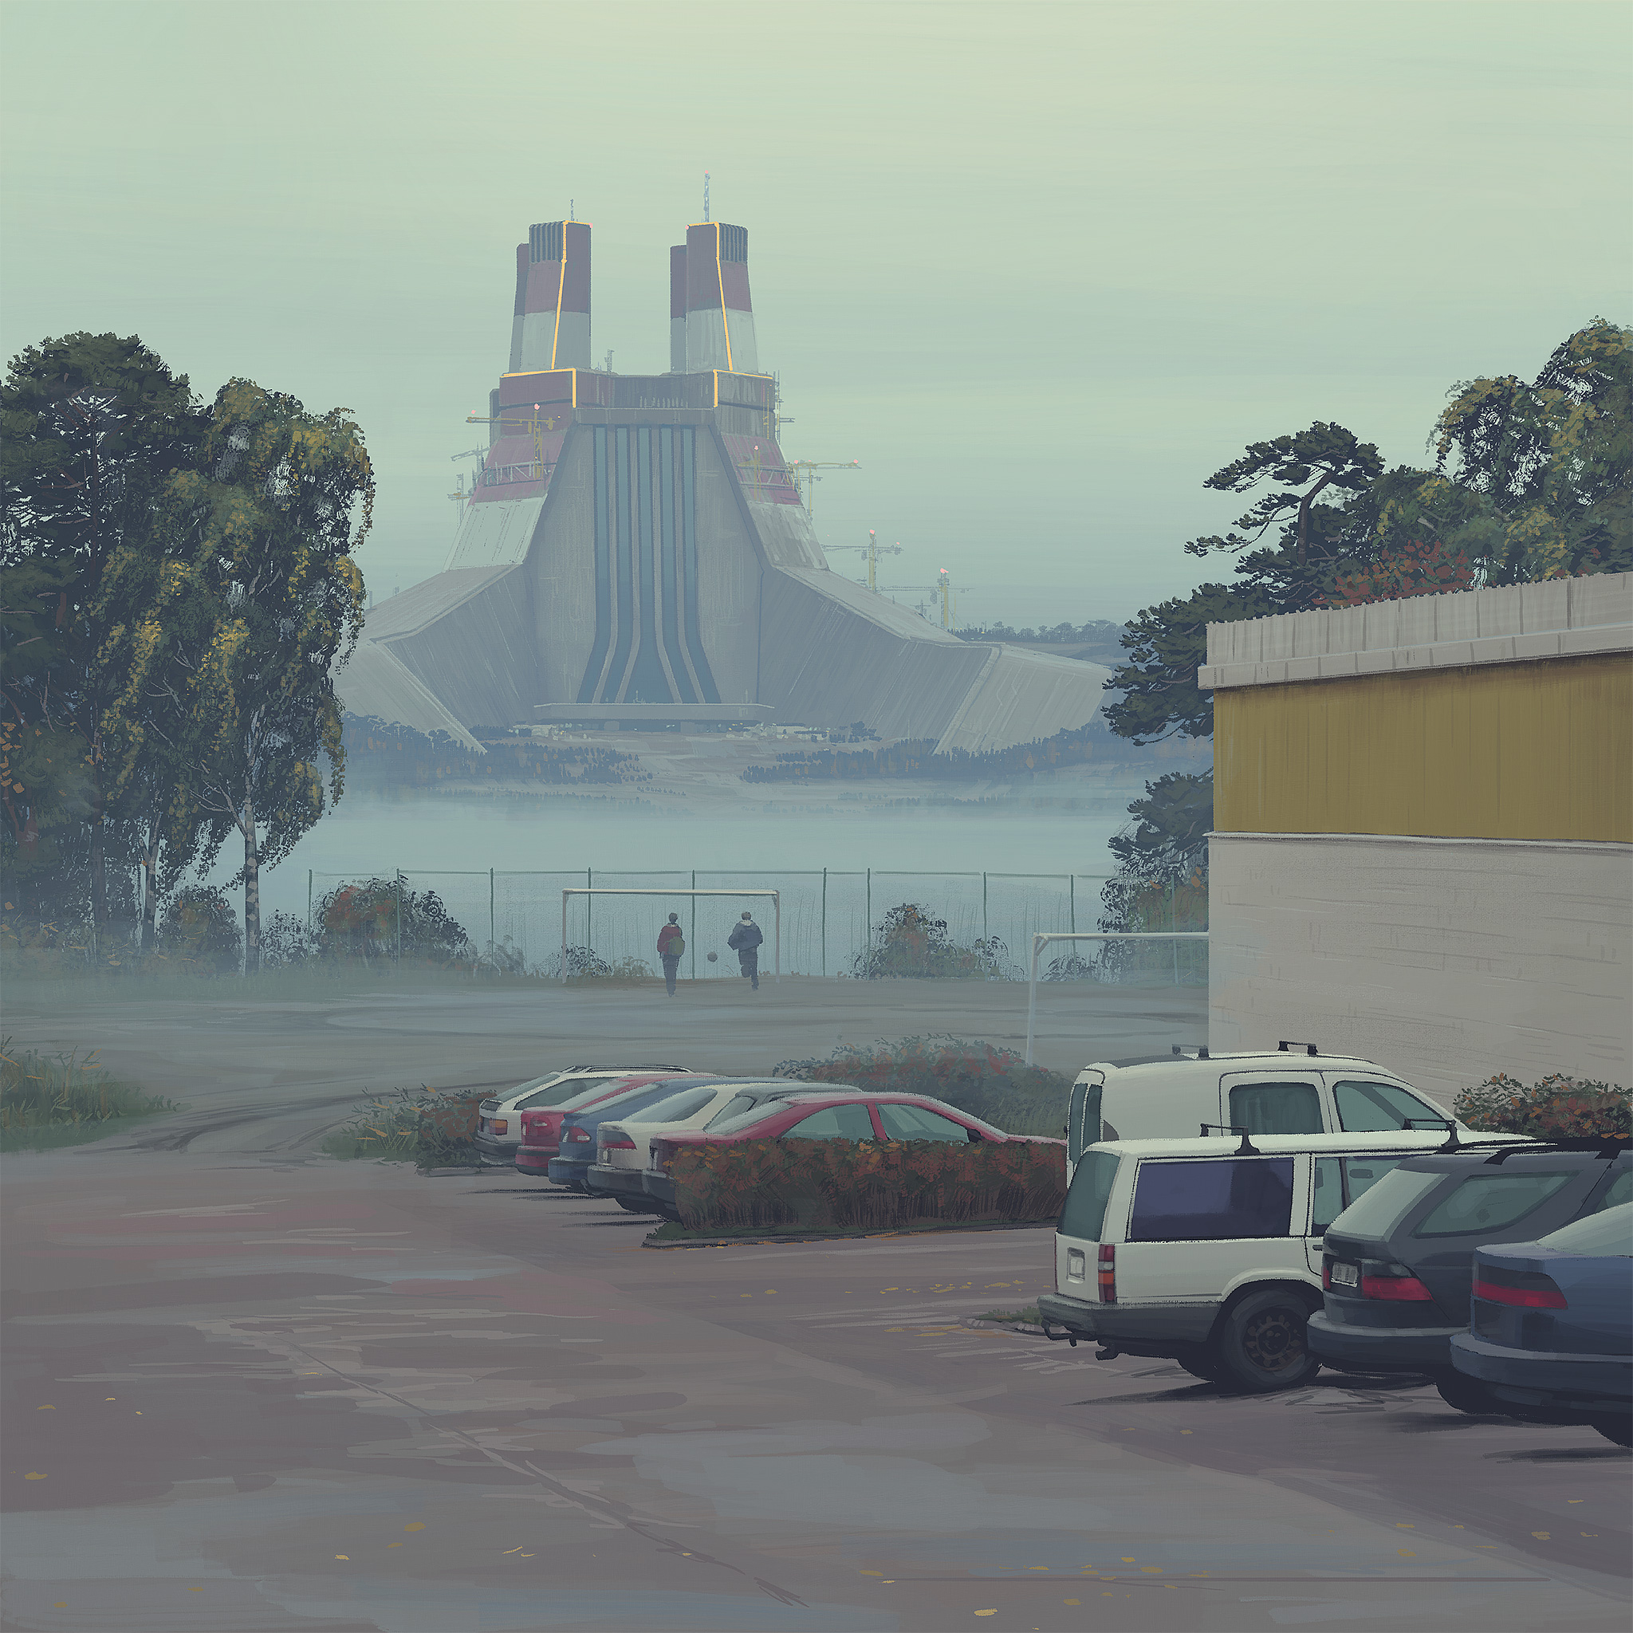
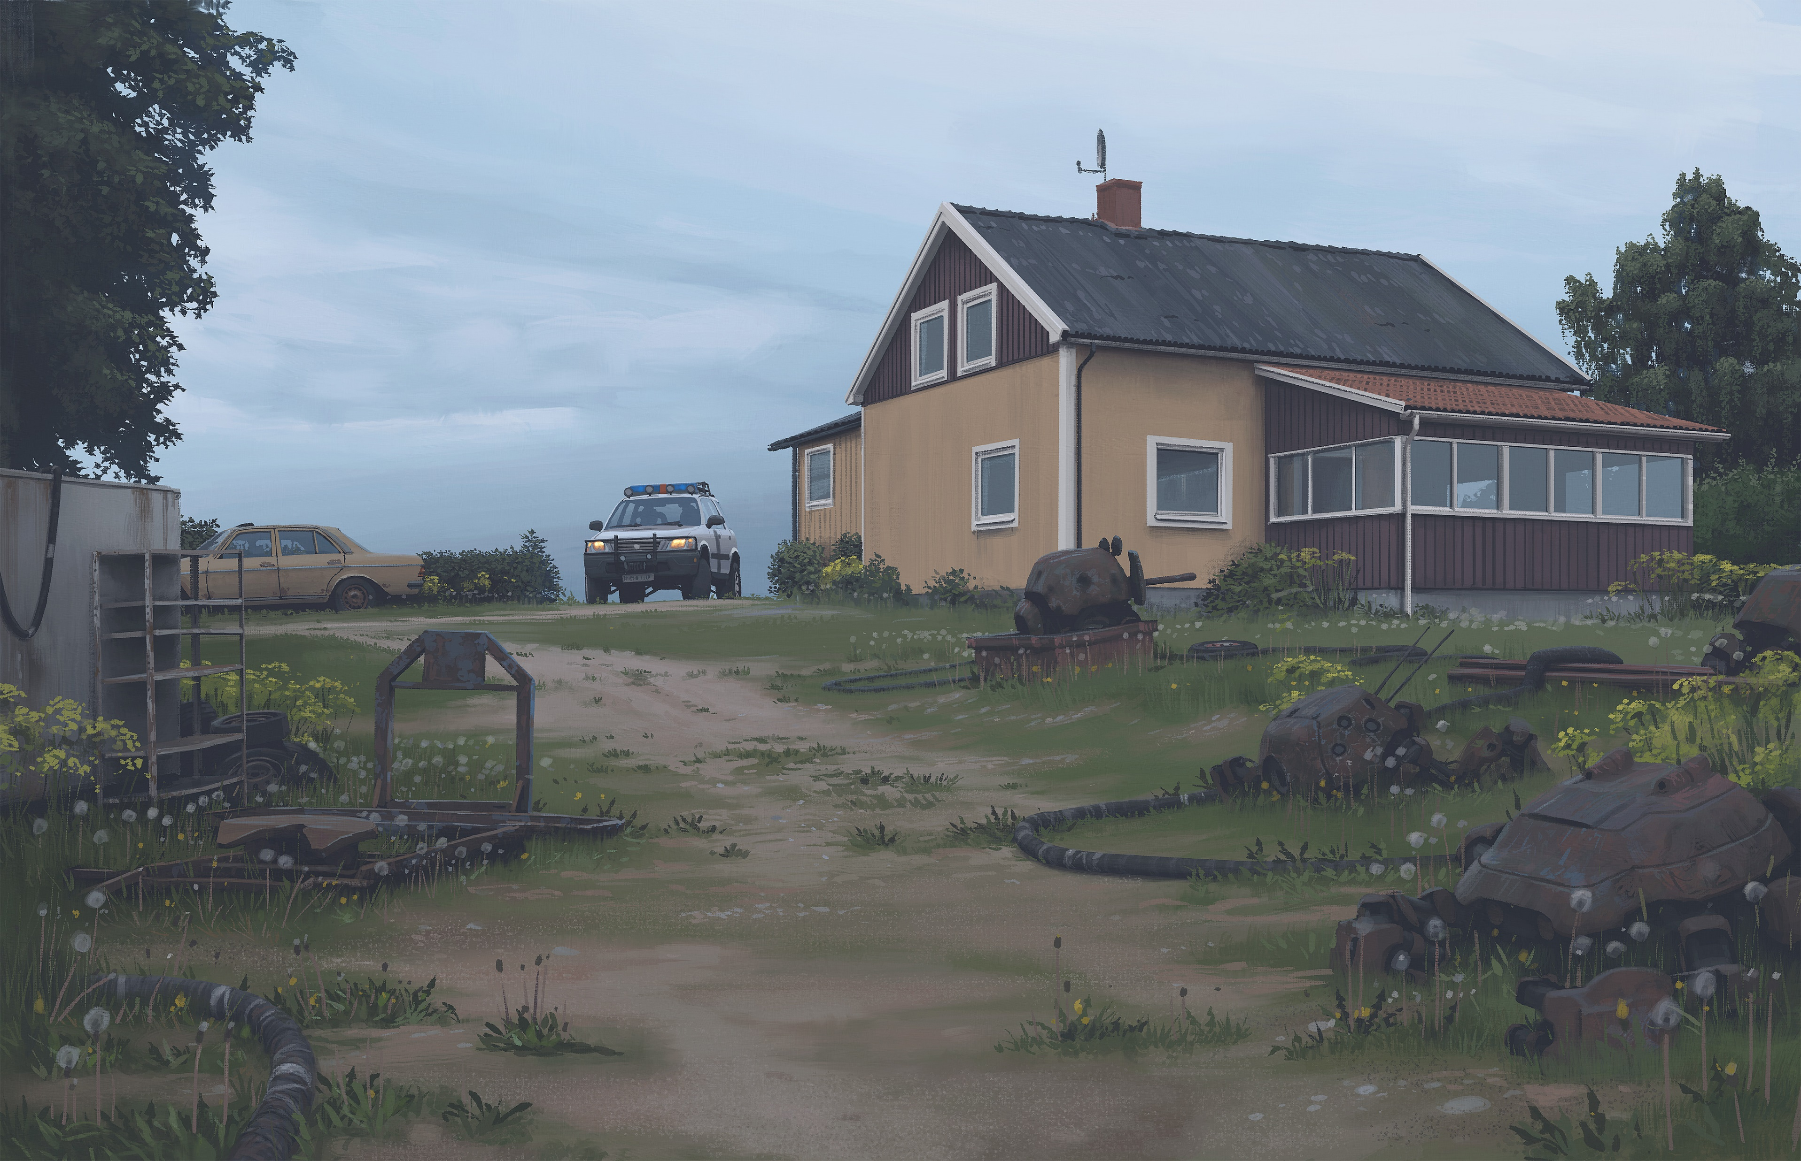
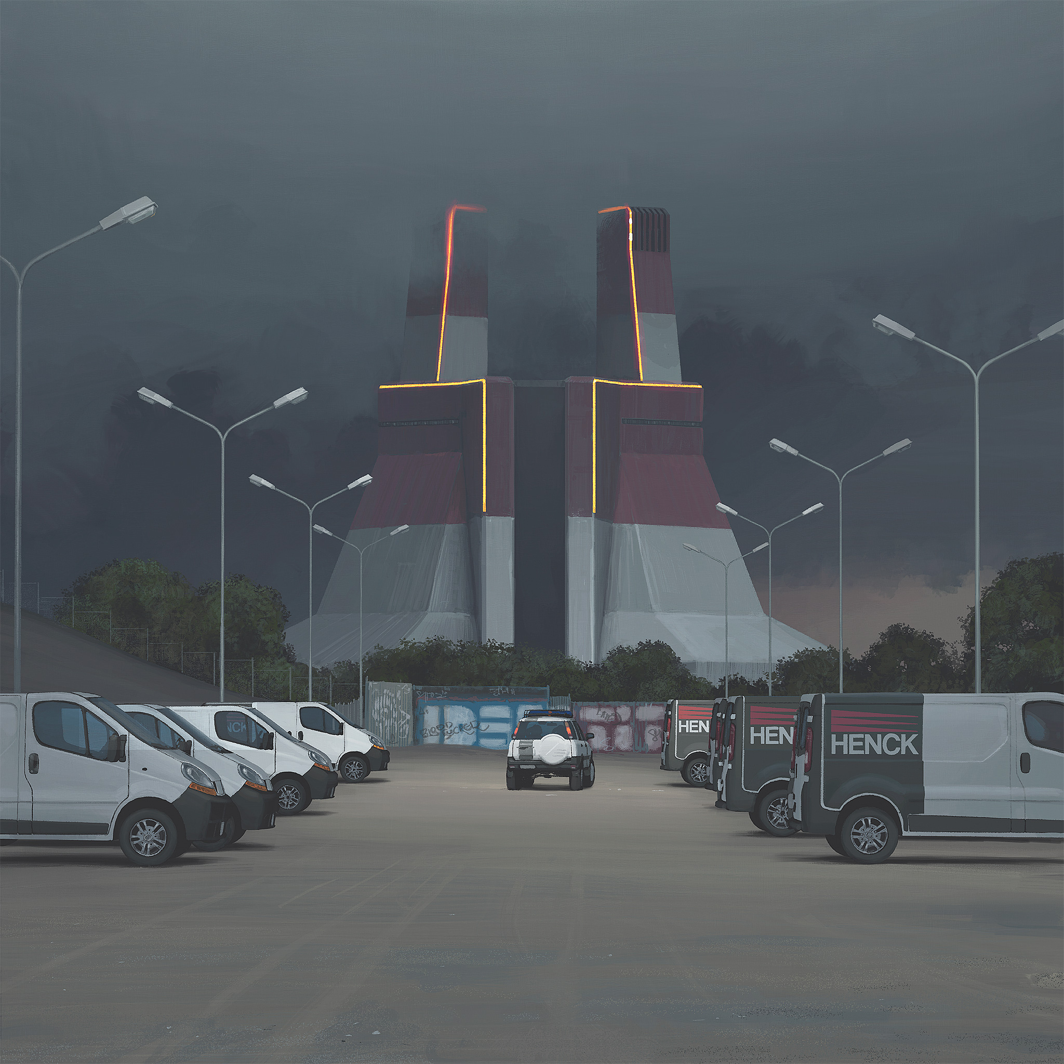
SWEDISH MACHINES
Notes:
Al snel wist ik dat ik iets wou doen met zijn retro-futuristische werken, en ik zag enorm veel potentieel en manieren om dit tentoon te stellen op een digitale manier..
Dus heb ik gekozen voor zijn nieuwste serie werken, genaamd “Swedish Machines”
Swedish machines toont weer een retro-futuristische wereld, wat mijn favoriete werken zijn van de kunstenaar, en het was juist nieuw op het moment van de opdracht, en had dus nog geen verhaallijn.
Het leek mij dus een geweldige kans om samen met de kunstenaar met de verhaallijn te spelen, en het deze keer te laten invullen door de gebruiker.

Slide 11
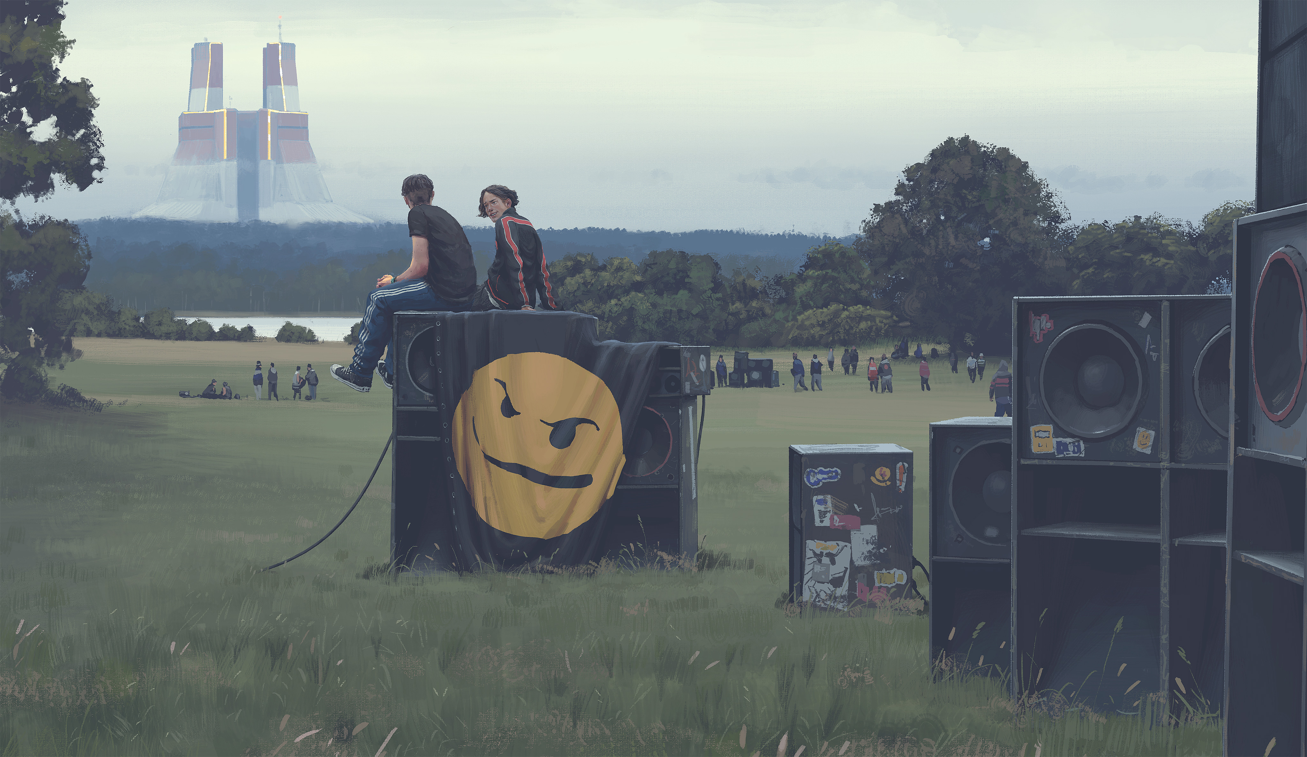
Notes:
Ik zocht een manier om meer in zijn werk te stappen en die wereld te ontdekken, alsof je een personage bent in zijn kunstwerken, en die immersieve wereld volledig opentrekt.
Een unieke kans om zijn werk met al de mysterie nog meer te ontdekken.
Een verhaal wordt dus samen met Simon Stalenhag gemaakt, met zijn kunst, vertaald naar een immersive experience.

Slide 12
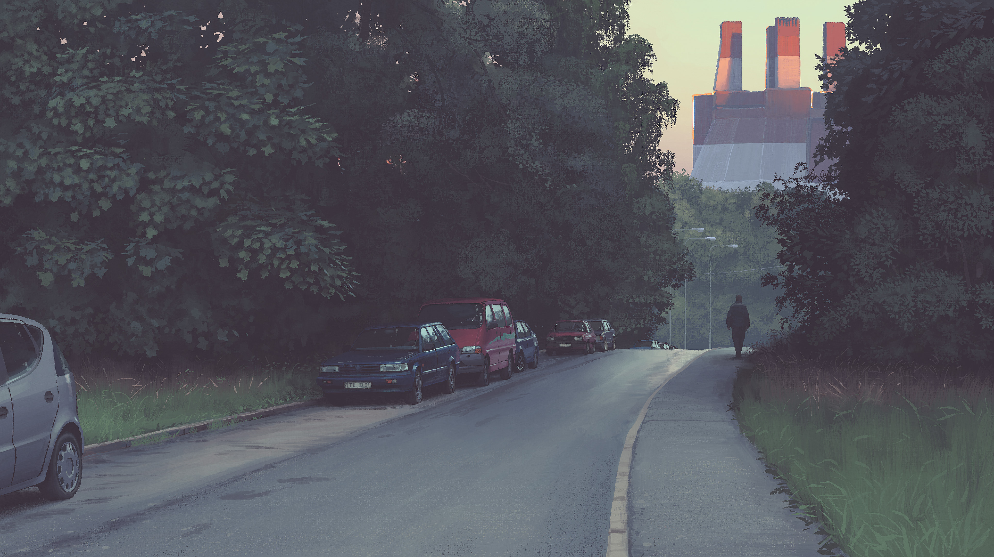
Notes:
Niet alleen wou ik zijn werk immersive maken, maar ook interactief, de gebruiker laten ontdekken door echt te ontdekken.

Slide 13
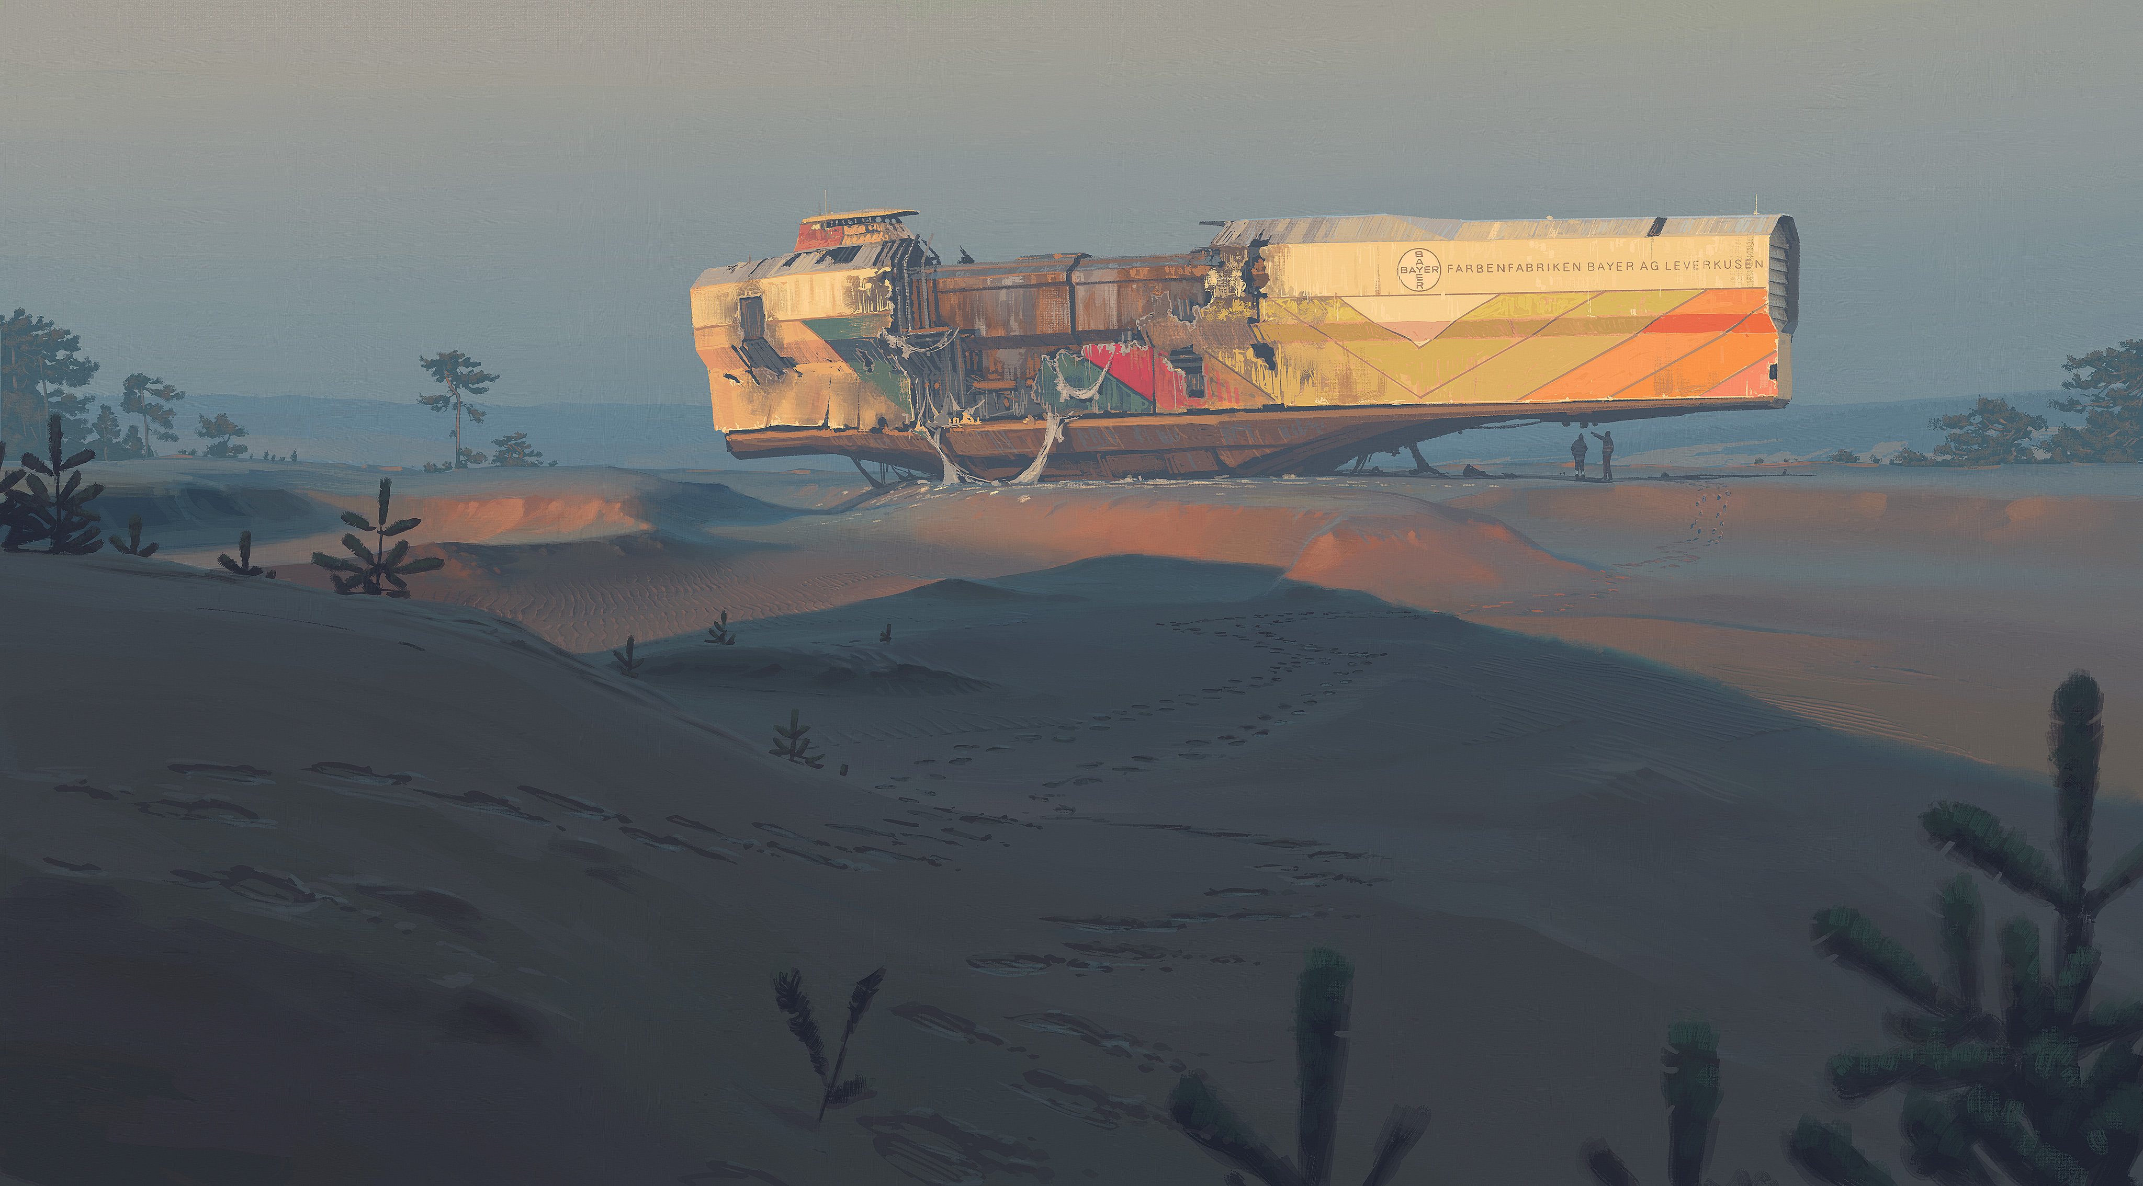
Notes:
Daarom wou ik de “bezoekers” van de tentoonstelling in de wereld laten stappen.
Dus koos ik voor een moderne interpretatie van een tekst-adventure game te maken.
Dit is een perfecte combinatie van het retro en het futuristische, en het immersieve.

Slide 14
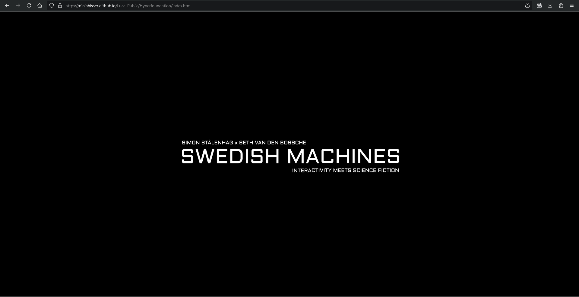
Notes:
Ik zal nu mijn werk tonen.
Audio, om het immersieve naar boven te halen door de wereld meer dan alleen visueel tot leven te laten komen.
Parallax tonen, om je echt in de wereld te zetten.
Interactie tonen zoals de auto en het weer, om het ontdekken te tonen, en een unieke manier om op je eigen manier meer te leren over de mysterieuze wereld.
Dialoog keuzes tonen, om te tonen hoe dat je door zijn werken beweegt, en je eigen verhaal bouwt door je keuzes.

Slide 15
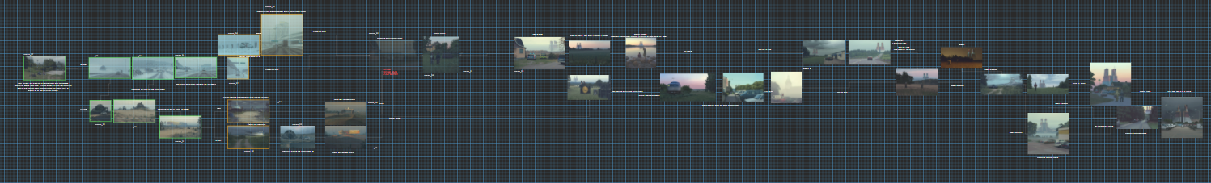
Notes:
De verhaallijn splits meerdere keren op, om alles te ontdekken moet je dus verschillende keuzes maken anders krijg je niet alle werken te zien.
De niet-lineaire verhaallijn is opgebouwd samen met Simon Stalenhag, de kunstenaar.

Slide 16
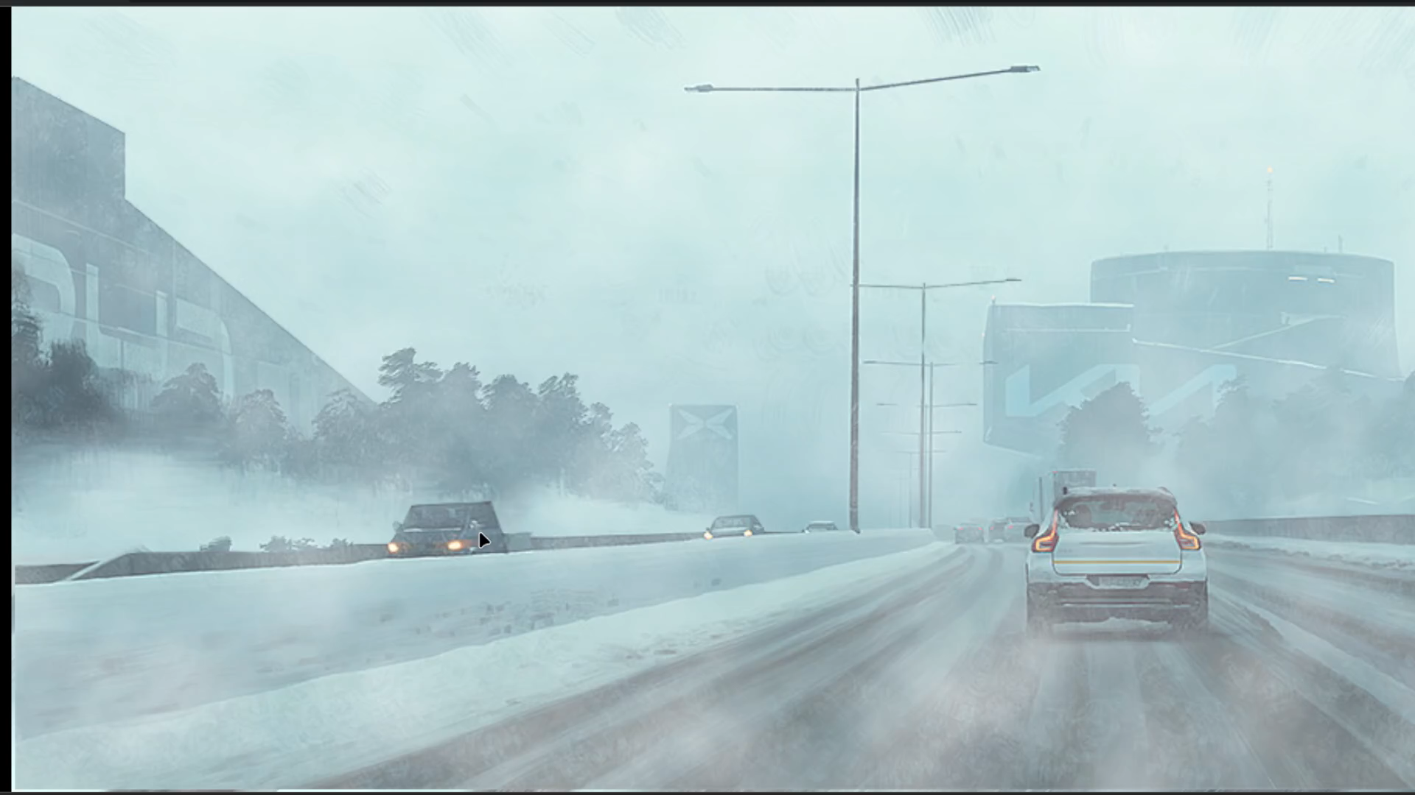
Notes:
Hier zien we nog eens een voorbeeld van de geluiden, en we krijgen te horen hoe die de statische werken meer leven en dynamiek geven.

Slide 17
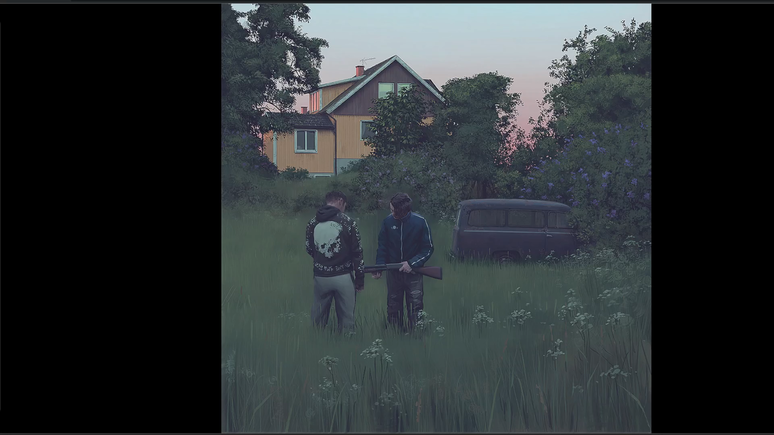
Notes:
Hier zien we het parallax effect nog eens in actie. Dit is dus ingevoegd om de wereld meer immersief te maken.

Slide 18
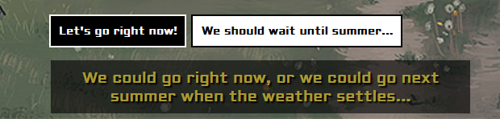
Notes:
En hier zien we nog eens één van de dialoog opties die het verhaal opsplitst, zo ontdek jij de kunstwerken op een persoonlijke manier.

Slide 19
Notes:
Bedankt! Ik hoop dat jullie ervan hebben genoten!

